Slide 1
Дислексия
Подготовили слушатели программы дополнительной профессиональной подготовки
«Логопедия» и «Логопедия в ДОО»
Игольникова Нина
Мусина Екатерина
Николаева Светлана

Slide 2
Содержание
1. Определение дислексии
2. Причины возникновения дислексии
3. Формы дислексии
4. Симптомы дислексии
5. Основные направления коррекционной работы
6. Список использованной литературы

Slide 3

Определение дислексии
Педагогический подход:
Дислексия — частичное, специфическое нарушение процесса чтения, обусловленное несформированностью (нарушением) высших психических функций, участвующих в акте чтения.
Новоторцева Н.В.
Клинико-психологический подход:
Дислексией называют состояния, основное проявление которых — стойкая, избирательная неспособность овладеть навыком чтения, несмотря на достаточный для этого уровень интеллектуального (и речевого) развития, отсутствие нарушений слухового и зрительного анализаторов и наличие оптимальных условий обучения.
Корнев А. Н.

Slide 4
Причины возникновения дислексии
«Дислексия травмы» возникает в результате травмы головного мозга, или той части мозга, которая отвечает за способность человека писать и читать. В настоящее время это наблюдается редко.
«Первичная дислексия» можно определить как дисфункцию, нежели, чем нарушение мозга. Люди с таким видом дислексии часто не могут читать до 4-го класса, у них также наблюдаются трудности с письмом и понимаем устной речи. Этот вид дислексии является наследственным. Чаще такая дислексия наблюдается у мальчиков, чем у девочек.
«Вторичная, или дислексия, связанная с развитием». Причиной развития этого вида дислексии является нарушение гормонального развития ребенка на ранних стадиях развития (еще во внутриутробном периоде).

Slide 5
Влияние
дислексии
Образование
Чтение
Здоровье
Жизнь
Карьера
Самооценка
Математика
Орфография

Slide 6
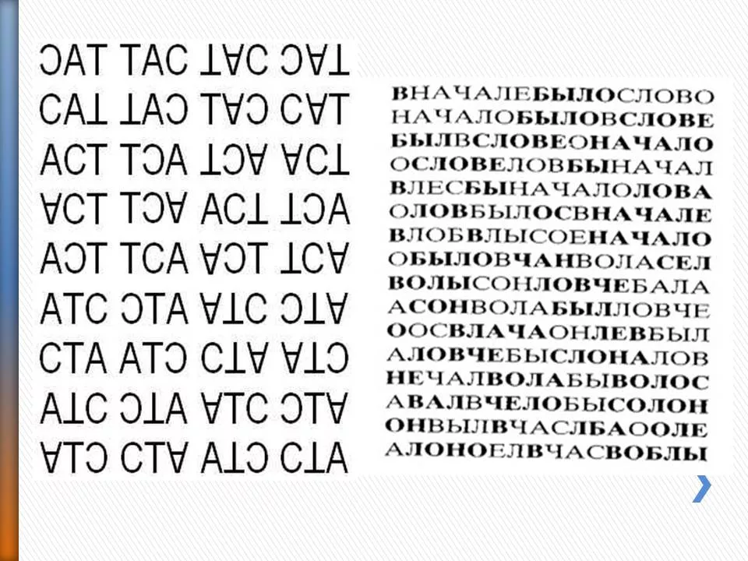
Формы дислексии
Фонематическая дислексия - дислексия, связанная с недоразвитием функций фонематической системы, звуко-буквенного анализа.
Типы ошибок
- Побуквенное чтение
- Искажение звуко-слоговой структуры слова
- Вставки
- Пропуски букв
- Перестановки слогов

Slide 7
Формы дислексии
Семантическая дислексия - дислексия, проявляющаяся в нарушениях понимания прочитанных слов, предложений, текста при технически правильном чтении.
Типы ошибок
- Нарушение понимания прочитанного (слов, предложений, текста) при технически правильном чтении.

Slide 8
Формы дислексии
Аграмматическая дислексия - дислексия, обусловленная недоразвитием грамматического строя речи.
Типы ошибок
- замена падежных окончаний
- нарушение согласования существительных и прилагательных, окончаний глаголов и др.

Slide 9
Формы дислексии
Мнестическая дислексия - дислексия, проявляющаяся в трудностях усвоения всех букв, в их недифференцированных заменах.
Типы ошибок
- нарушение последовательности букв слов
- пропуски
- трудности усвоения букв
- замены

Slide 10
Формы дислексии
Оптическая дислексия - дислексия, проявляющаяся в трудностях усвоения и в смешениях графически сходных букв, а также в их взаимных заменах. При органическом поражении головного мозга может наблюдаться зеркальное чтение. Также выделяют литеральную оптическую дислексию, при которой наблюдаются нарушения при изолированном узнавании и различении буквы, и вербальную оптическую дислексию, проявляющуюся в нарушениях при чтении слова.

Slide 11
Формы дислексии
Тактильная дислексия - дислексия, которая наблюдается у слепых детей и проявляется в трудностях дифференцирования тактильно воспринимаемых букв азбуки Брайля.
Типы ошибок
- смешения тактильно сходных букв
- искажения
- пропуски букв

Slide 12
Симптомы дислексии
Держит книгу слишком близко к глазам
Немного косит.
При чтении не замечает отдельные места.
При чтении прикрывает или вообще закрывает один глаз.
Поворачивает голову, блокируя тем самым работу одного глаза.
Испытывает во время чтения или после головную боль.
Покачивает головой вперед-назад.
Часто трет глаза.
Испытывает трудности в запоминании, идентификации и воспроизведении основных геометрических фигур.
Быстро устает.
При чтении пропускает слова.
Примерно в пятилетнем возрасте пишет буквы и слова задом наперед.
Пытается избежать чтения и выполнения домашних заданий.
Читает хуже, чем следовало бы ожидать соответственно возрасту.
Имеет очень плохой почерк, слова словно наползают друг на друга.

Slide 13
Основные направления коррекционной работы
Развитие и совершенствование фонематического восприятия (умение выделять заданные звуки, различать близкие по звучанию звуки, например: с-ц, ч-щ, р-л), не только в устной речи, но и в письменной. Данная работа проводится с участием речедвигательного анализатора, поэтому одновременно с развитием фонематического слуха осуществляется работа над звукопроизношением;
Работа над звукопроизношением – устранить недостатки, отработать артикуляцию, сформировать правильное дыхание, автоматизировать звуки в связных высказываниях, научить различать близкие по звучанию звуки;
Развитие навыков звукового анализа и синтеза. Основными видами данной работы являются: выделение из текста предложений, из предложения - слов, из слов - слогов и звуков, такой анализ сопровождается составлением различных схем, упрощающих понимание основных терминов русского языка;

Slide 14
Основные направления коррекционной работы
В коррекционной работе большое значение придаётся развитию психических процессов: восприятия, внимания, мышления, памяти. Для этого рекомендуются различные задания и дидактические игры. Например: «Что изменилось?», «Узнай по голосу», «Сад-огород», «Заполни фигуры буквами», «Собери животное», «Подбери по форме» и т.д.
Уточнение значений, имеющихся у детей слов и дальнейшее обогащение словарного запаса путём накопления новых слов, относящихся к различным частям речи; знакомство с различными способами словообразования и словоизменения. Развитие и дальнейшее совершенствование грамматического оформления речи на основе овладения предложениями различных синтаксических конструкций: простыми и сложными.
Совершенствование связной речи, работа над предложением, как основной речевой единицей. Обращаем внимание на знаки препинания, что активизирует ученика на правильную интонацию при чтении. С разными интонациями можно читать одно и то же предложение. Прочитать текст по-разному, например: медленно – как черепашка, трусливо – как зайка, певуче – как птичка, громко – как медведь и другие виды работы.

Slide 15
Метод Рональда Дейвиса
Рональдом Д. Дейвисом разработал метод устранения дислексии и открыл первую клинику по проблемам чтения.
Уникальность метода состоит в том, что он помогает дислексику научиться контролировать проявления дезориентации или отсутствия внимания, научает воспринимать самые трудные и сложно написанные символы и слова, а затем переводить их в воображении в образы, благодаря чему заполняются пропуски в восприятии.
Метод основан на визуальном, а не вербальном мышлении. Он содержит три основных этапа:
Обучение «контролированию» алфавита и языковых знаков, например: путём вылепливания их из пластилина. Когда ребёнок самостоятельно лепит буквы, он осязает их, представляет их образ, что улучшает его почерк.
Обучение «контролированию» абстрактных слов, образ которые у дислексика отсутствуют.
Формирование навыка последовательности и понимания в процессе чтения.
Метод Дейвиса не просто обучает письменной речи, он формирует навыки самоорганизации: развивает чувство времени, порядка и длительности, учит концентрироваться.

Slide 16
Список использованной литературы
1. Ананьев Б. Г. «Анализ трудностей в процессе овладения детьми чтением и письмом»// Известия АПН РСФСР, вып. 70, 1950 г.
2. Егоров Т. Г. «Психология овладения навыком чтения». М., 1958 г.
3. Костромина С. Н., Нагаева Л. Г. Как преодолеть трудности в обучении детей чтению». М., «Ось – 89», 1999г.
4. Лалаева Р.И. «Нарушения чтения и пути их коррекции у младших школьников». – СПб., «Союз», 2002г.
5. Лалаева Р.И. «Логопедическая работа в коррекционных классах». – М., «Владос», 1998 г.
6. «Логопедия» под ред. Волковой Л. С. и Шаховской С. Н. – М., «Владос», 1998 г.

Slide 17
Спасибо за внимание!

